Slide 1
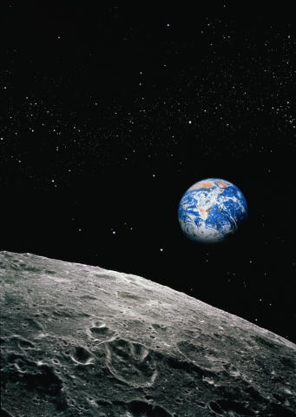
12 апреля – День Космонавтики

Slide 2
Циолковский – основатель теории полетов в космос.

Slide 3
Первый спутник Земли
4 октября 1957 г. СССР произвел запуск первого в мире искусственного спутника Земли. (Рис 1.) Первый советский спутник позволил впервые измерить плотность верхней атмосферы, получить данные о распространении радиосигналов в ионосфере, отработать вопросы выведения на орбиту, тепловой режим и др. Спутник представлял собой алюминиевую сферу диаметром 58 см и массой 83,6 кг с четырьмя штыревыми антеннами длинной 2,4-2,9 м. К

Slide 4
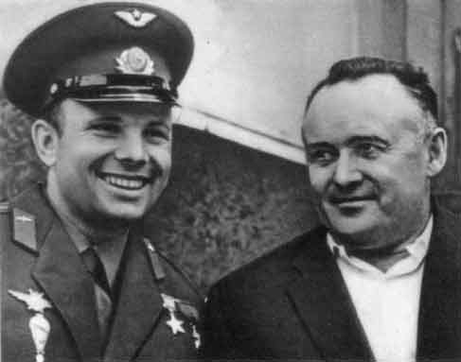
Королев и Гагарин – думают о полете в космос

Slide 5
Первые космические путешественники

Slide 6
Корабль «Восток»
Космический корабль — это летательный аппарат, предназначенный для полета людей или перевозки грузов в космическом пространстве. Космические корабли для полета по околоземным орбитам называют кораблями-спутниками, а для полета к другим небесным телам — межпланетными кораблями. Основные черты космических кораблей можно рассмотреть на примере всем известного космического корабля «Союз»

Slide 7
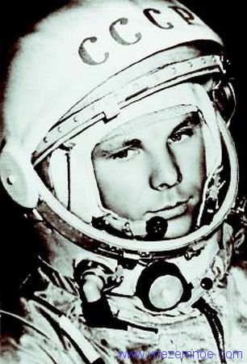
Ю. А. Гагарин – первый человек в космосе
12 апреля 1961 г. в 9 ч 07 мин по московскому времени в нескольких десятках километров севернее поселка Тюратам в Казахстане на советском космодроме Байконур состоялся запуск межконтинентальной баллистической ракеты Р-7, в носовом отсеке которой размещался пилотируемый космический корабль «Восток» с майором ВВС Юрием Алексеевичем Гагариным на борту. Запуск прошел успешно. Космический корабль был выведен на орбиту с наклонением 65 гр., высотой перигея 181 км и высотой апогея 327 км и совершил один виток вокруг Земли за 89 мин. На 108-ой мин после запуска он вернулся на Землю, приземлившись в районе деревни Смеловка Саратовской области.. Космический скафандр — это герметичный костюм, в котором космонавт может жить и работать в открытом космическом пространстве, на поверхности небесных тел.

Slide 9
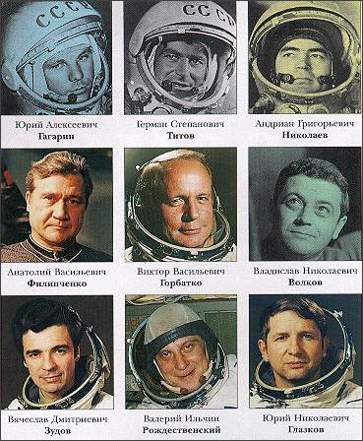
Первые космонавты

Slide 10
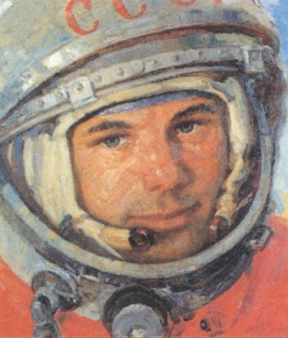
За выдающийся подвиг Ю. А. Гагарин награжден многими правительственными наградами

Slide 11
Памятник Ю. А. Гагарину

Slide 14
